Slide 1
배열 구간 처리 알고리즘
구간 합, 투 포인터 , 슬라이딩 윈도우

Slide 2
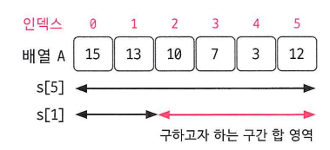
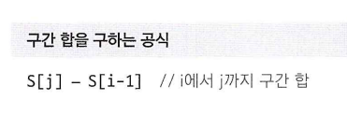
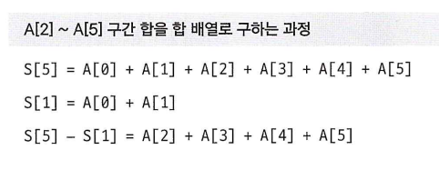
반복된 구간 합 구하기
배열 N개가 있고 특정구간의 합을 계산하려고 한다.
또 특정 구간의 계산을 M번 해야 한다. O(N * M)
M번은 최대 10000번 시간제한 (0.5초) 있음

Slide 3
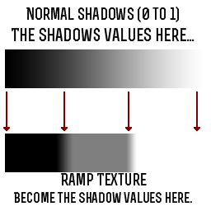
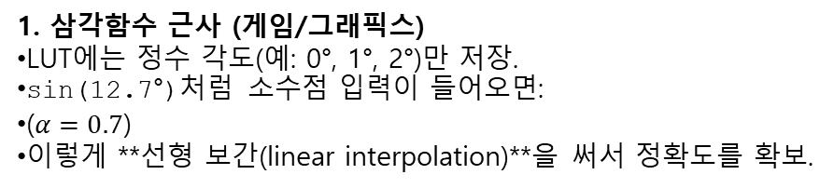
LUT (Look-Up Table)
Look-Up → "찾아본다"는 의미 Table → "미리 준비된 값들을 저장해둔 배열/표"
즉, 복잡한 계산을 미리 해둔 결과를 표에 저장해두고, 실행 시에는 해당 표에서 값을 바로 꺼내 쓰는 방법을 말한다. **“시간(Time)을 메모리(Memory)로 바꾼다”**는 전형적인 최적화 기법.
모든 정확한 입력 값에 대한 결과를 메모리에 저장 할 수는 없으므로 필요한 경우 보간 하여 사용한다.
보간은 근사값이 충분히 사용가능하고 실시간 계산시간 > 보간 시간 인 경우 사용함
1. 삼각함수 근사 (게임/그래픽스)
LUT에는 정수 각도(예: 0°, 1°, 2°)만 저장.
sin(12.7°)처럼 소수점 입력이 들어오면:
($α=0.7$)
이렇게 **선형 보간(linear interpolation)**을 써서 정확도를 확보.
2. 컬러 그레이딩 LUT (3D LUT)
영화/게임에서 색 보정할 때 3D LUT(예: 33×33×33 색공간)를 사용.
실제 색(RGB 값)은 LUT에 정확히 없을 수 있음.
이때 **삼선형 보간(trilinear interpolation)**으로 주변 8개의 색상 값을 보간해 결과 출력. 👉 GPU 텍스처 샘플링이 대표적인 예.
3. 1D LUT (Shading Ramp Texture)
가로 256픽셀, 세로 1픽셀짜리 Ramp Texture를 만듭니다.
왼쪽은 어두운 색, 오른쪽은 밝은 색으로 채워 넣되, 단계적으로 구간을 나누어 칸이 뚝뚝 끊긴 것처럼 만듭니다.
셰이더에서 N·L (법선과 광원 벡터 내적, 즉 밝기값)을 0~1 범위로 계산 → 그 값을 Ramp Texture의 u좌표로 사용.
결과: 연속적인 밝기 대신 “카툰풍 계단식 명암” 출력.
“LUT + 보간”
Ramp Texture를 단순 계단식으로 만들면 보간 없이 딱딱 끊기고,
Ramp를 약간 블렌딩된 곡선으로 만들면 보간이 들어가 부드럽게 표현됨.
4. 물리/시뮬레이션
유체 시뮬레이션에서 온도-압력-밀도에 따른 결과를 미리 LUT에 저장.
입력값이 테이블에 없는 경우, 인접한 2D/3D 포인트로 보간.
기상 시뮬레이션, 엔진 연료 분사 모델 등에서 사용.

Slide 4
투 포인터
배열이나 리스트에서 두 개의 인덱스를 사용해, 조건을 만족하는 구간이나 원소를 효율적으로 탐색하는 알고리즘 기법
포인터(pointer) = 배열의 위치(인덱스)를 가리키는 변수
두 개를 움직여서, 불필요한 반복을 줄이고 원하는 결과를 더 빠르게 찾는 게 목적이다.
기본 원리
포인터 두 개 설정: 보통 start, end 또는 left, right
조건 검사: 현재 두 포인터가 가리키는 값(또는 구간 합 등)이 문제 조건을 만족하는지 확인
포인터 이동: 조건에 따라 한쪽 또는 양쪽 포인터를 이동시킴
탐색 반복: 두 포인터가 배열 범위 안에서 움직이며 모든 경우를 탐색
장점
Brute Force(완전 탐색:“가능한 모든 경우를 다 해보는 방식”)라면 $O\left(N^{2}\right)$시간이 걸릴 문제를
투 포인터를 쓰면 포인터가 앞으로만 이동하기 때문에 $O\left(N\right)$안에 해결 가능

Slide 5
N의 연속된 자연수의 합 찾기
0 | 1 | 2 | 3 | 4 | 5 | 6 | 7 | 8 | 9 | 10 | 11 | 12 | 13 | 14 | 15
Brute Force(완전 탐색:“가능한 모든 경우를 다 해보는 방식”)
O(N²)
🔹 과정 설명 (예: N = 15)
start = 1부터
1 → 1+2 → 1+2+3 … → 1+2+3+4+5 = 15 → 경우의 수 1개
1+2+3+4+5+6 = 21 (N보다 커짐) → 중단
start = 2부터
2 → 2+3 → 2+3+4+5 = 14 → 아직 작음
2+3+4+5+6 = 20 (N보다 커짐) → 중단
start = 3부터
3+4+5 = 12 → 아직 작음
3+4+5+6 = 18 (N보다 커짐) → 중단
start = 4부터
4+5+6 = 15 → 경우의 수 2개
start = 5부터 … 이런 식으로 계속 진행.
최종적으로 찾는 경우:
1+2+3+4+5
4+5+6
7+8
15
총 4가지.
for (int start = 1; start <= N; start++) {
int total = 0;
for (int end = start; end <= N; end++) {
total += end;
if (total == N) {
count++;
break; // N을 찾았으니 더할 필요 없음
}
if (total > N) break; // 넘어가면 중단
}
}
비 효율적인 부분:
이전에 계산했던 부분을 또 계산한다.
재활용 방법이 필요

Slide 6
투 포인터 활용
total 변수 하나로 현재 구간 [start..end] 합을 저장 (start ≤ end)
total이 부족하면 end++ → total += end
total이 넘치면 start++ → total -= start
즉, 합 전체를 다시 계산하지 않고, 더하거나 빼서 갱신
Start <= N
0 | 1 | 2 | 3 | 4 | 5 | 6 | 7 | 8 | 9 | 10 | 11 | 12 | 13 | 14 | 15
End <= N
알고리즘 반복 루프에서 수행하는 “의미 있는” 일은 포인터 1칸 이동 뿐이다.
따라서 루프 횟수 ≤ end 증가 횟수 + start 증가 횟수 ≤ N + N = 2N → 상수배를 무시하면 O(N)

Slide 7
슬라이딩 윈도우
투 포인터의 일종으로 start와 end 로 표현되는 연속된 구간(윈도우)를 한 칸씩 옮겨가며 문제를 해결한다.
이때 윈도우의 크기가 고정 또는 가변 일수 있다.
start는 한번에 0이상
end는 다음 원소를 포함시키기 위해 한번에 항상+1 이동
C | C | T | G | G | A | T | T
C | C | T | G | G | A | T | T
C | C | T | G | G | A | T | T
C | C | T | G | G | A | T | T
C | C | T | G | G | A | T | T
C | C | T | G | G | A | T | T
C | C | T | G | G | A | T | T
C | C | T | G | G | A | T | T
C | C | T | G | G | A | T | T
C | C | T | G | G | A | T | T

Slide 8
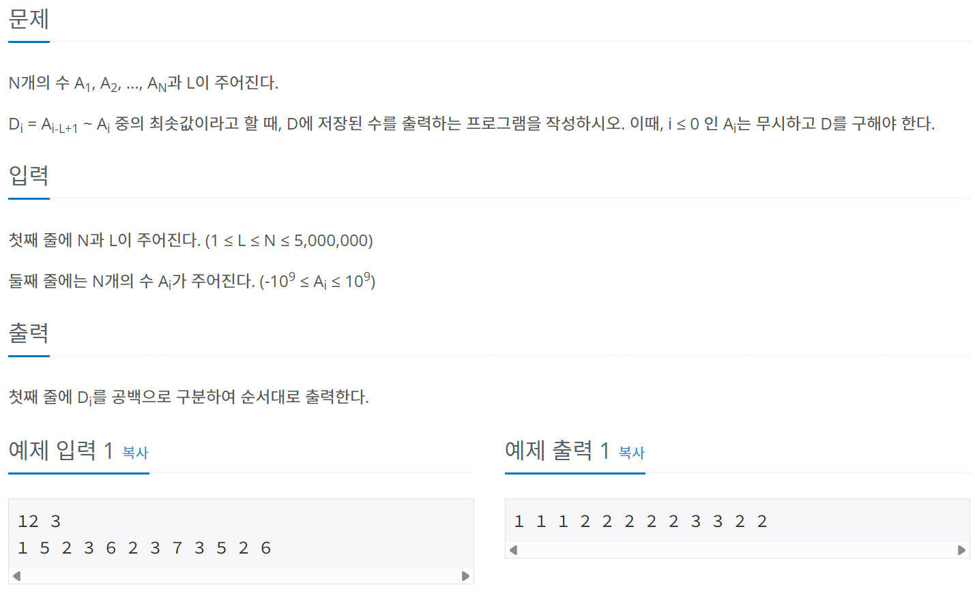
부분 최소값 찾기
슬라이딩 윈도우가 이동할 때 새로운 최소값을 찾기 위해
윈도우 내부 전체 루프를 돌면 N=L 같은 경우 있으므로 O(N²)
N=12 , L =3
D₁ = A_{-1 ,}A_{0 ,}A₁
D₂ = A_{0 ,}A_{1 ,}A₂
D₃ = A_{1 ,}A_{2 ,}A₃
D₄ = A_{2 ,}A_{3 ,}A₄

Slide 9
단조 큐(Monotonic Queue)
모노톤(monotone)의 뜻 : 단조(單調) 라는 뜻
수학에서 “단조 증가” = 값이 계속 같거나 커짐. “단조 감소” = 값이 계속 같거나 작아짐.
즉, “항상 같은 방향으로만 변하는 성질”을 말한다.
큐(Queue)인데, 원소들이 항상 단조 증가 또는 단조 감소 상태를 유지하도록 만든 자료구조
일반 큐처럼 들어온 순서대로 쌓지 않고, 새로운 값이 들어올 때 불필요한 값(미래에 절대 최소/최대가 될 수 없는 값)을 제거해서 단조성을 유지한다.
앞뒤에 추가 삭제가 최적화된 deque(double ended queue) 사용
새 값 삽입은 먼저 뒤에서부터 보면서 자기보다 큰 값은 모두 제거(pop_back). 이후에 새 값 push_back.
결과는 최소값 = deque 의 front
입력: [1, 2, 3, 4]
push 1 → dq=[1], min=1
push 2 → dq=[1,2], min=1
push 3 → dq=[1,2,3], min=1
push 4 → dq=[1,2,3,4], min=1
입력: [4, 3, 2, 1]
push 4 → dq=[4], min=4
push 3 → dq=[3], min=3 (4>3 제거)
push 2 → dq=[2], min=2 (3>2 제거)
push 1 → dq=[1], min=1 (2>1 제거)
입력: [5, 3, 8, 2]
push 5 → dq=[5], min=5
push 3 → dq=[3], min=3 (5>3 제거)
push 8 → dq=[3,8], min=3
push 2 → dq=[2], min=2 (8>2 제거, 3>2 제거)
입력: [7, 6, 5, 9]
push 7 → dq=[7], min=7
push 6 → dq=[6], min=6 (7>6 제거)
push 5 → dq=[5], min=5 (6>5 제거)
push 9 → dq=[5,9], min=5
입력: [2, 4, 6, 1, 3]
push 2 → dq=[2], min=2
push 4 → dq=[2,4], min=2
push 6 → dq=[2,4,6], min=2
push 1 → dq=[1], min=1 (6>1 제거, 4>1 제거, 2>1 제거)
push 3 → dq=[1,3], min=1
시간복잡도 관점
이렇게 덱을 싹 비워버리면 “엄청 많은 연산을 한 번에 하는 것처럼” 보임
하지만 중요한 건, 덱에 들어온 각 원소는 최대 1번만 제거될 수 있다
그래서 전체적으로는 여전히 O(N)이다.
입력: [10, 20, 30, 40, 5]
push 10 → dq = [10]
push 20 → dq = [10,20]
push 30 → dq = [10,20,30]
push 40 → dq = [10,20,30,40]
push 5 → dq = [5] (40>5 제거, 30>5 제거, 20>5 제거, 10>5 제거)

Slide 10
윈도우 index 까지 처리하기
입력: 5, 3, 8, 2, 6 (슬라이딩 윈도우 최소값)
삽입 전: 뒤에서부터 나보다 큰 값 pop_back
삽입 후: 윈도우 밖(front 인덱스가 i-L 이하)이면 pop_front
i (인덱스) | x (값) | 덱(값,인덱스) 처리 전 | 뒤에서 비교(맨 뒤 vs x) | 삽입 후 덱 | 윈도우 밖 제거 | 최종 덱 | 최소
0 | 5 | [] | — | [ (5,0) ] | — | [ (5,0) ] | 5
1 | 3 | [ (5,0) ] | 5>3 → pop | [ (3,1) ] | — | [ (3,1) ] | 3
2 | 8 | [ (3,1) ] | 3≤8 → 유지 | [ (3,1),(8,2) ] | — | [ (3,1),(8,2) ] | 3
3 | 2 | [ (3,1),(8,2) ] | 8>2 pop → 3>2 pop | [ (2,3) ] | (i-L=0) (5,0)은 이미 없음 | [ (2,3) ] | 2
4 | 6 | [ (2,3) ] | 2≤6 → 유지 | [ (2,3),(6,4) ] | (i-L=1) (3,1)도 없음 | [ (2,3),(6,4) ] | 2

Slide 11
풀어볼 만한 문제
반복된 구간합 질의
☆구간 합 구하기 4
구간 합 구하기 5
나머지 합
투 포인터
수들의 합 5
주몽
☆좋은수 구하기
슬라이딩 윈도우
DNA비밀번호
☆최솟값 찾기

